Slide 1
Ingeniería de Sistemas
Dinámica de Sistemas
Prof. Pérez Rivas Lisbeth Carolina

Slide 2
Qué es un sistema?
Un sistema es un conjunto de elementos interrelacionados que cumplen con un mismo objetivo.
“Arreglo de partes que interactúan unas con otras dentro de los límites del sistema para funcionar como un todo” [Andrews, 1997]

Slide 3
Qué es un sistema?
Sistema mecánico
Sistema biológico
Sistemas sociales
Sistemas de ideas

Slide 4
Qué es un sistema?
Una escuela (maestros, tiza, alumnos, pizarrones, mesas, ladrillos)
Sistemas naturales
Sistemas diseñados

Slide 5
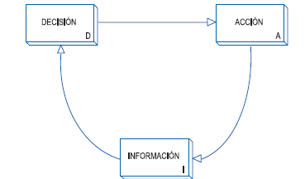
Dinámica de Sistemas
Es una metodología que permite la creación de modelos de simulación para entender el comportamiento de sistemas complejos.

Slide 6
Aplicaciones
Sistemas ecológicos y medioambientales
    dinámica de poblaciones,
    difusión de la contaminación.

Slide 7
Modelo
Esquema o representación de un sistema u objeto que se elabora para simplificar su comprensión y estudio.
Modelo Abstracción de la realidad

Slide 8
Tipos de modelos
Mentales
Es una representación de una realidad en la que los elementos que la componen deben ser aquellos considerados los más relevantes para la estructura del modelo, este modelo representa solamente una parte de la realidad.

Slide 9

Tipos de modelos
índice de alcohol
en la sangre
consumo de
-
cerveza
Probabilidad de
accidente
Posibilidad de que me
presten el automóvil la

Slide 10
Tipos de Modelos
Formales,
Modelo matemático el cual incluye variables y constantes, es la traslación del modelo mental a su parte formal.
categorizar variables de acuerdo a la función que cada una de ellas tendrá en el sistema bajo estudio.

Slide 11
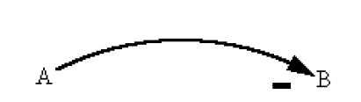
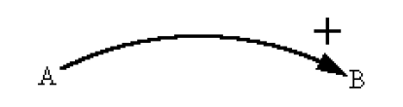
Diagramas Causales
Diagrama que recoge los elementos clave del Sistema y las relaciones entre ellos.
Relación positiva
Relación negativa

Slide 12
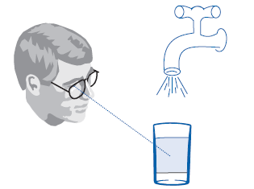

Diagramas Causales

Slide 13
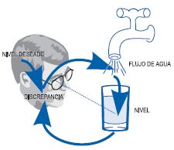
Diagramas causales

Slide 14
Retroalimentación
Una cierta proporción de la señal de salida de un sistema se redirige de nuevo a la entrada.
Nacimientos
Población

Slide 15
Tipos de retroalimentación
Positiva. (llamados círculos viciosos)
Negativa (tienda a la estabilización del sistema)

Slide 16
Ejemplos
Un automóvil conducido por una persona en principio es un sistema realimentado negativamente; ya que si la velocidad excede la deseada, como por ejemplo en una bajada, se reduce la presión sobre el pedal, y si es inferior a ella, como por ejemplo en una subida, aumenta la presión, aumentando por lo tanto la velocidad del automóvil.

Slide 17
Ejemplos
En un sistema electrónico. Los dispositivos semiconductores conducen mejor la corriente cuanto mayor sea su temperatura. Si éstos se calientan en exceso, conducirán mejor, por lo que la corriente que los atraviese será mayor porque se seguirán calentando hasta su destrucción

Slide 18
Ejercicios
Indique ejemplos de relaciones causales, indicando si son positivas o negativas.
Indique ejemplos de bucles.

Slide 19
Establecer las relaciones
índice de alcohol
en la sangre
consumo de
-
cerveza
Probabilidad de
accidente
Posibilidad de que me
presten el automóvil la

Slide 20
Dinámica poblacional
Una población se halla formada por N individuos, con una tasa de natalidad del 5% semanal, y esperanza de vida de 100 semanas. Realizar un diagrama causal.

Slide 21
Ejercicios
Realice un diagrama causal que muestre la dinámica de la población en una localidad considerando políticas de inmigración

